Slide 1
В мыслях о родной душе
М.Ю.Лермонтов «Сон»

Slide 2
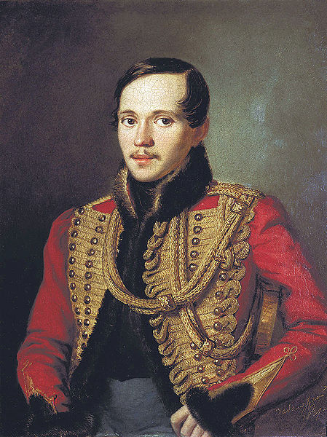
За несколько месяцев до смерти, в 1841 году, на Кавказе
М.Ю.Лермонтов написал пророческое стихотворение «Сон».

Slide 3
В полдневный жар в долине Дагестана
С свинцом в груди лежал недвижим я;
Глубокая еще дымилась рана,
По капле кровь сочилася моя.
Лежал один я на песке долины;
Уступы скал теснилися кругом,
И солнце жгло их желтые вершины
И жгло меня - но спал я мертвым сном.
И снился мне сияющий огнями
Вечерний пир, в родимой стороне.
Меж юных жен, увенчанных цветами,
Шел разговор веселый обо мне.
Но, в разговор веселый не вступая,
Сидела там задумчиво одна,
И в грустный сон душа ее младая
Бог знает чем была погружена:
И снилась ей долина Дагестана:
Знакомый труп лежал в долине той:
В его груди, дымясь ,чернела рана,
И кровь лилась хладеющей струей.

Slide 4
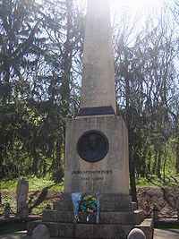
Историческая справка
Зимой 1841 года, оказавшись в отпуске в Петербурге, Лермонтов пытался выйти в отставку, мечтая полностью посвятить себя литературе, но не решился сделать это, так как бабушка была против, она надеялась, что её внук сможет сделать себе карьеру и не разделяла его увлечение литературой. Поэтому весной 1841 года он был вынужден возвратиться в свой полк на Кавказ.
Памятник на месте
дуэли М. Ю. Лермонтова

Slide 5
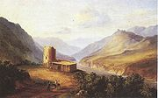
Почему стихотворение называется «Сон»?
Военно-Грузинская дорога близ Мцхеты (Кавказский вид с саклей). 1837. Картина М. Ю. Лермонтова. Картон, масло.

Slide 6
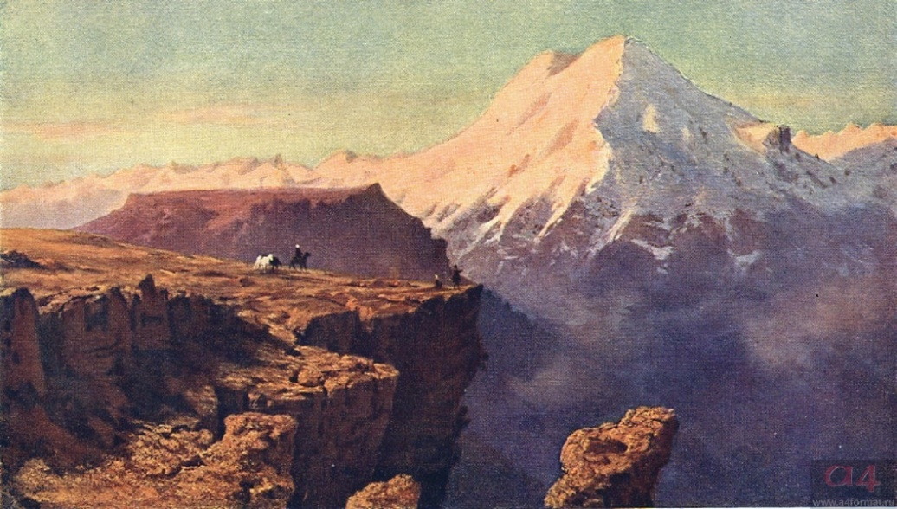
В творчестве М. Ю. Лермонтова наряду с мотивами тоски и одиночества присутствуют темы сна, забвения как способы уйти от той безысходности и как душевное состояние, ставшее приметой современной поэту эпохи. Попытке проанализировать состояние человека, находящегося между жизнью и смертью, представить читателю тему сна в форме потока сознания посвящено стихотворение Лермонтова «Сон».
М.Ю. Лермонтов. Кавказский вид с Эльбрусом. Масло. 1837

Slide 7
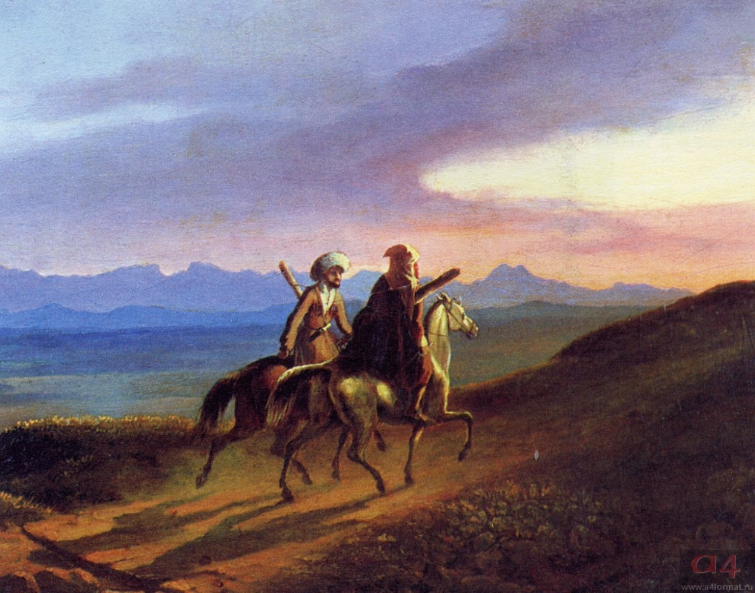
Кто видит сон в этом стихотворении?
М.Ю. Лермонтов. Воспоминание о Кавказе. Масло. 1838

Slide 8
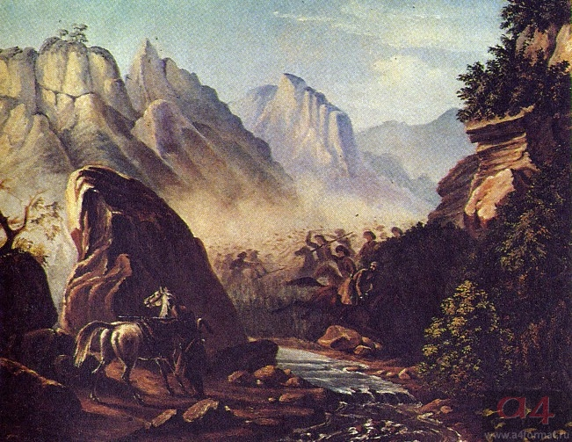
В произведении нет четкого указания на конкретного рассказчика: с одной стороны, повествование может вестись от лица человека, видящего сон, с другой стороны, в роли повествователя может выступать умирающий человек, которого постепенно оставляет жизнь.
М.Ю. Лермонтов. Перестрелка в горах Дагестана. Масло. 1840–1841

Slide 9
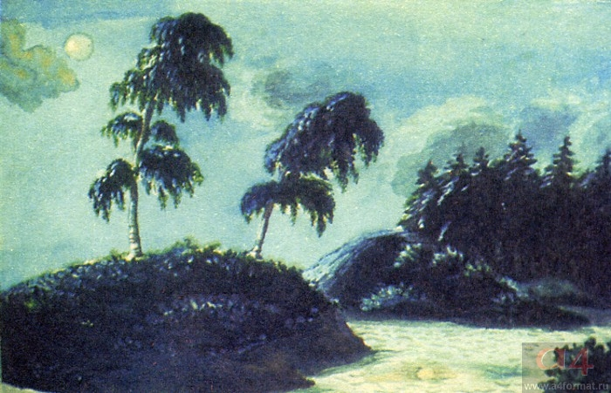
Сон видит лирический герой, лежащий под палящим солнцем «в долине Дагестана»: ему снится «вечерний пир в родимой стороне», «юные жены, увенчанные цветами», весело говорящие о нём, и та единственная, которая задумчиво грустит.
М.Ю. Лермонтов. Пейзаж с двумя березами. Акварель 1828–1832

Slide 10
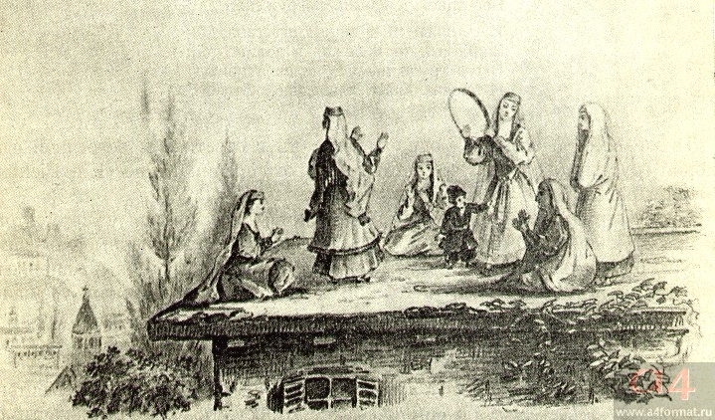
Сон видит героиня: ей снится погибающий лирический герой.
М.Ю. Лермонтов. Пляска грузинок на плоской кровле.
Итальянский карандаш. 1837

Slide 11
Состояние человека между жизнью и смертью, испытание жизни «в минуты роковые» характерно для творчества Лермонтова. И в данном произведении сон тоже выступает словно бы предтечей смерти, это так называемый сон в кубе, как бы 3 сна: сон умирающего, в нем еще один сон о девушке (следующие две строчки третьей строфы и четвертая строфа) и сон самой девушки (последняя строфа). Все эти три сна несут в себе значение видения или предвидения происходящего где-то очень далеко, поэтому сон обретает новый смысл, становясь грезами утомленного сознания раненого человека.

Slide 12
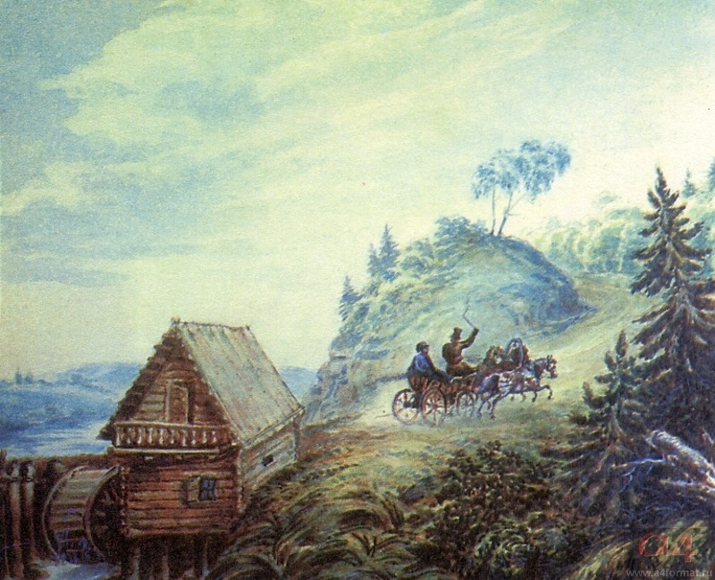
Как вы думаете, почему лирический герой и героиня в эту минуту видят друг друга во сне?
Что такое внутреннее зрение, предчувствие?
М.Ю. Лермонтов. Пейзаж с мельницей и скачущей тройкой. Масло. 1835

Slide 13
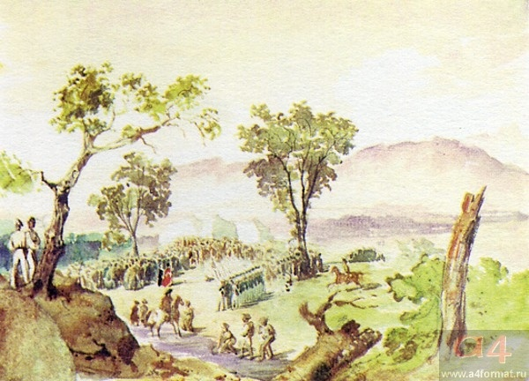
В чём драматизм стихотворения?
Что, с вашей точки зрения, привело лирического героя к трагическому исходу?
М.Ю. Лермонтов. При Валерике. Похороны убитых. Акварель. 1840

Slide 14
Где-то есть родная душа, кто-то не просто думает о тебе, но в час твоей кончины пророчески видит её внутренним оком, однако, существование такого человека не только не приносит счастья – «я» убит, - но лишь усугубляет трагизм происшедшего. «Я» теряю вместе с жизнью её, она теряет его, и оба в грёзах видят друг друга: мёртвый – живую, живая – мёртвого.

Slide 15
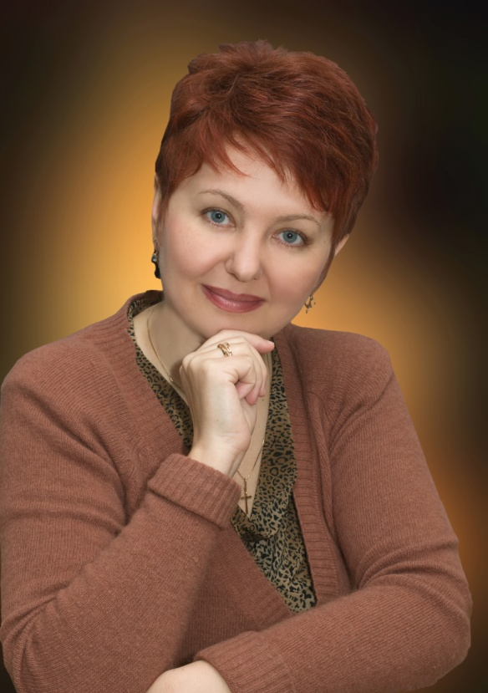
Презентацию подготовила
учитель русского языка и литературы
МОУ «СОШ №20 им.А.А.Хмелевского» г.Курска
Мальцева Ольга Николаевна
Спасибо!

